Slide 1
Budowa (wewnętrzna) komputera
Marcin Wojnowski

Slide 2
Budowa jednostki centralnej
Jednostka centralna składa się:
płyty głównej,
procesora,
pamięci stałej ROM,
pamięci operacyjnej RAM,
dysku twardego,
karty graficznej,
karty muzycznej,
karty sieciowej,
czytnika CD-ROM,
stacji dyskietek,
zasilacza,
przewodów zasilających i logicznych

Slide 3
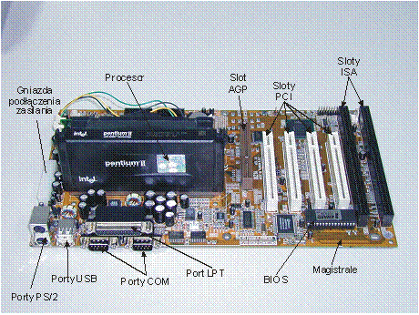
Płyta główna
Płyta główna jest urządzeniem elektronicznym, do którego podłącza się inne podzespoły komputera m.in. karty rozszerzeń, procesor, pamięć RAM, klawiaturę itp. Od płyty głównej zależy jaka będzie komunikacja między poszczególnymi składnikami komputera.
Porty, gniazda

Slide 4
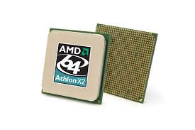
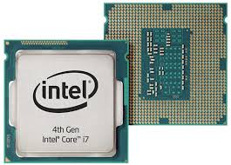
Procesor i jego rola
Procesor jest podstawowym elementem komputera. Nazywany jest jego „mózgiem” lub „sercem”. Od niego zależy szybkość działania komputera. Procesor przetwarza dane oraz kontroluje współpracę wszystkich części komputera. Charakteryzowany jest ze względu na wydajność, czyli szybkość, z jaką jest w stanie wykonywać zlecone mu zadania. Miarą wydajności jest częstotliwość pracy mierzona w megahercach (MHz). Najczęściej wyższa częstotliwość oznacza szybszy procesor.

Slide 5
Pamięci RAM i ROM
Pamięć potrzebna jest komputerowi do zapamiętania sekwencji operacji, które wykonuje. Bez pamięci nie dałoby się komputera zaprogramować, tzn. zmusić go do wykonania wielu kolejnych operacji.
W pamięci możemy wyróżnić pamięć stałą ROM (Read Only Memory - Pamięć Tylko do Odczytu) oraz pamięć operacyjną RAM (Random Access Memory - Pamięć o Dostępie Swobodnym)

Slide 6
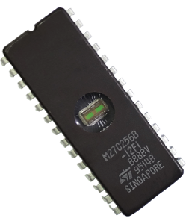
Pamięć ROM
ROM (Read Only Memory) jest układem elektronicznym tylko do odczytu. Pamięć ta przechowuje informację o urządzeniach podłączonych do komputera, jak również o tym gdzie szukać sytemu operacyjnego (programu, który odpowiedzialny jest za komunikację między komputerem a człowiekiem) zaraz po włączeniu komputera.

Slide 7
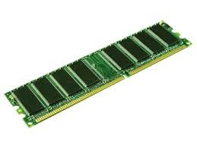
Pamięć RAM
Pamięć RAM (Random Access Memory) – jest to pamięć o dostępie swobodnym, co znaczy, że możemy z niej korzystać, zapisywać do niej informacje i pobierać z niej informacje. Po wyłączeniu komputera zawartość RAM zostaje wyczyszczona, dlatego też pamięć ta jest nazywana pamięcią ulotną. Wielkość pamięci wyraża się w MB. Im większa jest pamięć tym komputer szybciej działa, ponieważ może szybciej pobierać dane.

Slide 8
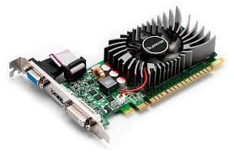
Karty rozszerzeń
Karta graficzna - (ang. video card) specjalny układ elektroniczny zamontowany na płycie głównej (w gnieździe PCI lub AGP) umożliwiający tworzenie obrazu wyświetlanego potem na ekranie.

Slide 9
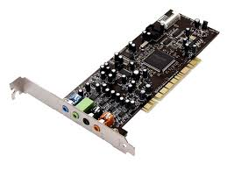
Karta rozszerzeń
Karta dźwiękowa – (ang. sound card) zwana też kartą muzyczną - specjalne urządzenie elektroniczne, pozwalające na odtwarzanie oraz wprowadzanie dźwięków do komputera w postaci plików muzycznych. Karty muzyczne umożliwiają także podłączenie do nich głośników, wzmacniacza lub mikrofonu.

Slide 10
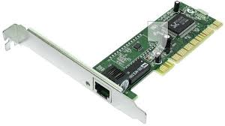
Karta rozszerzeń
Karta sieciowa - (ang. Network Interface Controller) urządzenie umożliwiające podłączenie komputera do sieci komputerowej. Sieć taka pozwala na łączenie wielu komputerów wyposażonych w podobne karty i przesyłanie za ich pomocą danych. W ten sposób wiele komputerów może korzystać ze wspólnych zasobów takich jak np. drukarka.

Slide 11
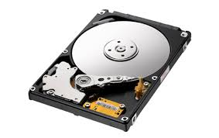
Dysk twardy
Dysk twardy (ang. hard disk) – urządzenie służące do przechowywania danych. Wewnątrz każdego dysku znajduje się kilka ułożonych jeden nad drugim talerzy. Na nich to właśnie komputer zapisuje wszystkie informacje w postaci plików dokumentów i programów w sposób trwały, co oznacza, że po wyłączeniu komputera i ponownym jego uruchomieniu nadal znajdziemy je tam, gdzie były ostatnio. Pojemność dysków twardych podaje się w gigabajtach (GB).

Slide 12
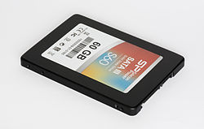
Dysk twardy SSD
Dysk SSD (solid state disk) – urządzenie zbudowane w oparciu o pamięć flash (elektroniczne). Obecnie dyski SSD powoli wypierają dyski talerzowe.

Slide 13
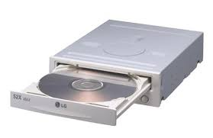
Napęd DVD
DVD (Digital Video Disc) rozpowszechniony w roku 1995 standard zapisu danych na optycznym nośniku danych, podobnym do CD-ROM (te same wymiary: 12 lub 8 cm) lecz o większej pojemności uzyskanej dzięki zwiększeniu gęstości zapisu.

Slide 14
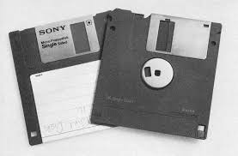
Dysk elastyczny
Dysk elastyczny (ang. floppy disk, diskette) – zwany potocznie dyskietką – jest wymiennym dyskiem magnetycznym w postaci obustronnie zapisywanego talerza. Średnica talerza wynosi 3,5 cala. Talerz umieszczony jest w plastikowej obudowie. Standardowa pojemność dyskietki wynosi 1,44 MB. Obecnie stacje dyskietek nie są montowane w stacjach roboczych.

Slide 15
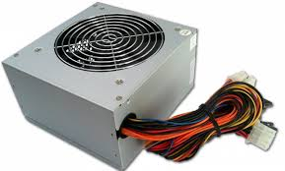
Zasilacz
Zasilacz – jest elementem wewnętrznej budowy komputera. Jego główne zadanie to redukcja napięcia wychodzącego z sieci, czyli 220 V do 5 i 12 V. Zasilanie o takim właśnie napięciu jest potrzebne do pracy poszczególnych elementów systemu.

Slide 16
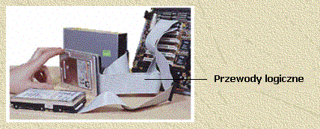
Przewody logiczne
Przewody logiczne – są to przewody, dzięki którym przesyłane są informacje pomiędzy dyskami (elastycznymi, stałymi, optycznymi) a płytą główną.

Slide 17
Porty, gniazda
Gniazda na płycie głównej:
Gniazdo socket – miejsce na procesor.
Gniazdo AGP – miejsce na kartę graficzna (w starych typach płyt może tego gniazda nie być).
Złącze IrDA – złącze to pozwala na korzystanie z urządzeń takich jak mysz czy klawiatura bezprzewodowa, które łączą się z komputerem za pomocą fal podczerwonych.
Gniazdo PCI – standardowe gniazdo, poprzez które łączą się z płytą wszelkie urządzenia wewnętrzne np. karty muzyczne.
Gniazdo na moduły pamięci – do którego podpina się pamięć RAM.
Port stacji dyskietek – tutaj podpina się tzw. taśmę, która łączy stację dyskietek z płytą główną.
Port IDE – tutaj podpina się taśmę, a do niej dyski twarde lub CD-ROM.
Złącze UltraATA/100 – złącze do którego podpina się taśmę nowszego typu niż ta wpinana do złącza IDE.
Porty do podłączania urządzeń zewnętrznych:
PS/2 – porty do których wpina się mysz i klawiaturę.
Port LPT – służy do podpinania drukarki lub innych urządzeń np. skanera.
Port COM – port starego typu dla myszy (nazywany portem szeregowym). Teraz służy do podpinania np. modemów zewnętrznych.
Porty USB – najnowsze porty. Do pojedynczego portu można podpiąć nawet 128 urządzeń.

Slide 18
Pytania powtórzeniowe
Pytania powtórzeniowe:
1. Jakie znasz elementy wchodzące w skład budowy komputera? Wskaż je.
2. Co wiesz na temat tych urządzeń?
Praca domowa:
Sprawdź i zapisz w zeszycie, jakie parametry posiada Twój domowy komputer.

